Slide 1
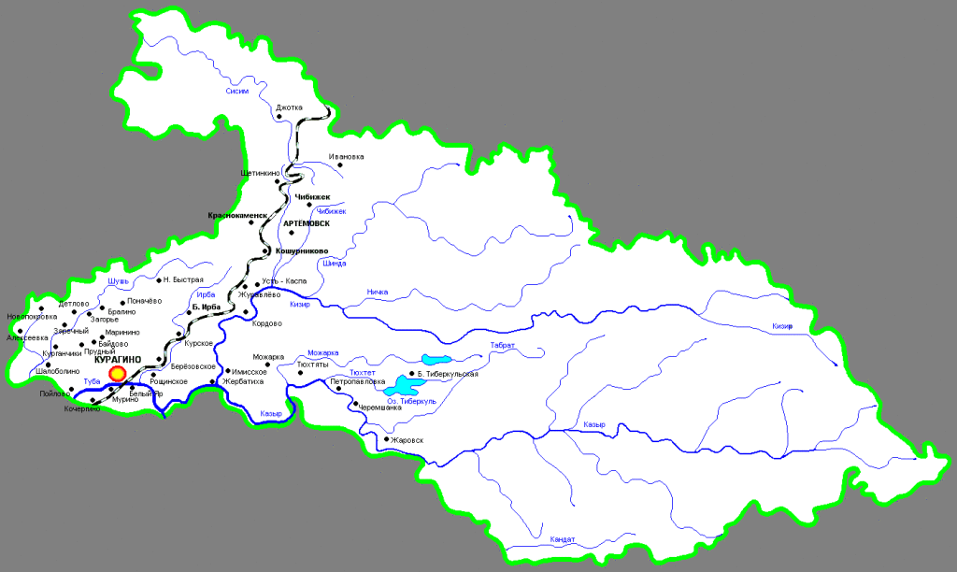
Форум управленческих практик
«Управление качеством образования в условиях новой реальности»
Развитие системы работы с управленческими кадрами образовательных организаций как механизм повышения качества образования
Т. В. Ципушникова, руководитель управления образования Курагинского района

Slide 2
Актуальность
Обеспечение качественного образования обучающихся
Требования к руководителям ОО
Проведение региональных и муниципальных мониторингов, предполагающих сбор и обработку информации о качестве деятельности руководителей ОО и их оценку
Эффективность управления ОО
Подготовка корпуса управленческих кадров, обеспечение их непрерывного профессионального совершенствования, организации работы с резервом управленческих кадров
Отслеживание и корректировка, тенденции, определение проблем и поиски их решения, влияние на кризисные ситуации, осуществление контроля за реализацией тех или иных процессов, формирование «точки роста»

Slide 3
Взаимодействие: регион – муниципалитет – школа
Министерство образования Красноярского края
МУО
Образовательные организации
инициирует проведение мониторинга;
обеспечивает нормативно-правовое сопровождение мониторинга;
использует данные мониторинга для разработки и реализации региональных программ развития образования
выстраивает механизмы эффективного управления административным корпусом/руководителями образовательных организаций в МУО
осуществляет сбор информации, первичный анализ показателей и поиск ресурсов
формулирует управленческие проблемы и оформляет адресные рекомендации
принимает управленческие решения, направленные на повышение эффективности работы руководителей 00
осуществляет контроль за принятыми управленческими решениями
выстраивают механизмы эффективного управления ОО
вносят данные по оценке качества подготовки обучающихся, образовательных условий в ОО и др.
осуществляют качественный анализ причин и проблем трудностей в ОО
выполняют адресные рекомендации по результатам мониторинга
КИПК
проводит мониторинг
Формирует аналитические материалы по результатам мониторинга

Slide 4
Целевые документы федерального и регионального уровня (на какие документы ориентируемся?)​
1.Федеральный закон от 29 декабря 2012 года № 273-ФЗ «Об образовании в Российской Федерации», ч. 3 ст. 26
2. Федеральные государственные образовательные стандарты и Порядок организации и осуществления образовательной деятельности по основным общеобразовательным программам- образовательным программам начального общего, основного общего и среднего общего образования, утверждённый приказом Министерства образования Российской Федерации от 28 августа 2020 года № 442
3. Приказ Министерства здравоохранения и социального развития Российской Федерации от 26 августа 2010 года № 761н «Об утверждении Единого квалификационного справочника должностей руководителей, специалистов и служащих
Региональные цели:
1.Постановление Правительства Красноярского края от 30.09.2013 № 508-п «Об утверждении государственной программы Красноярского края «Развитие образования» (с изменениями на 29 декабря 2020 года);
2.Региональная концепция управления качеством образования (проект);
3.Программа развития КГАУ ДПО «Красноярский краевой институт повышения квалификации и профессиональной переподготовки работников образования».

Slide 5
Управленческий цикл
Цели
Анализ
эффективности
принятых мер
Показатели,
методы сбора
информации
ДЕЯТЕЛЬНОСТЬ
Для получения максимально эффективной работы необходимо показать полный цикл управления от построения стратегии до проведения соответствующих измерений и использования результатов этих измерений для повышения эффективности управления.
Если какой-то из компонентов управленческого цикла отсутствует или сформирован не полностью, то система управления качеством образования считается частично сформированной.
Меры,
управленческие
решения
Мониторинг
Анализ,
адресные
рекомендации

Slide 6
Механизмы деятельности Рамка руководителя ОО
Самоанализ собственных профессиональных компетентностей (управленческих, личностных)
Д
Выстраивание системы по достижению качества образовательных результатов (через управление ООП, ШППКО, ПР)
Выстраивание системы по достижению качества образовательных условий
Работа с кадрами и их профессиональным ростом

Slide 7
Направления деятельности управления образования
Поддержка и сопровождение деятельности управленческого корпуса по обеспечению (повышению) КО
УО
Создание условий для становления и оценки профессиональных компетенций управленческих кадров
Формирование резерва управленческих кадров

Slide 8
Направления деятельности
ПОДДЕРЖКА И СОПРОВОЖДЕНИЕ
1. Партнерство и кураторство (в т.ч. собеседования со школьными командами, методические семинары для управленческих команд по повышению КО, участие в региональных и федеральных проектах повышение «Путь к успеху», «500+», методические десанты в рамках реализации муниципальной программы повышения качества образования)
2. Информационно-коммуникационные ресурсы (в т.ч. индивидуальные совещания и видеоконференции, консалтинговая служба)
3. Повышение квалификации и стажировочные площадки
4. Интенсивные школы
5. Профессиональные конкурсы

Slide 9
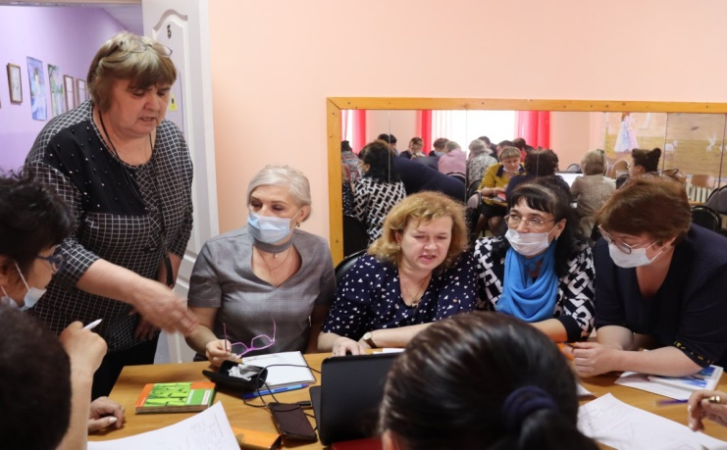
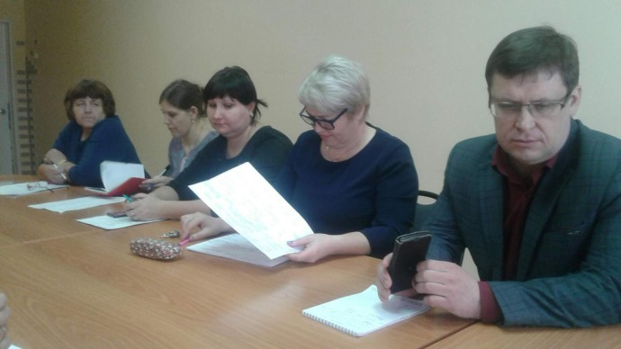
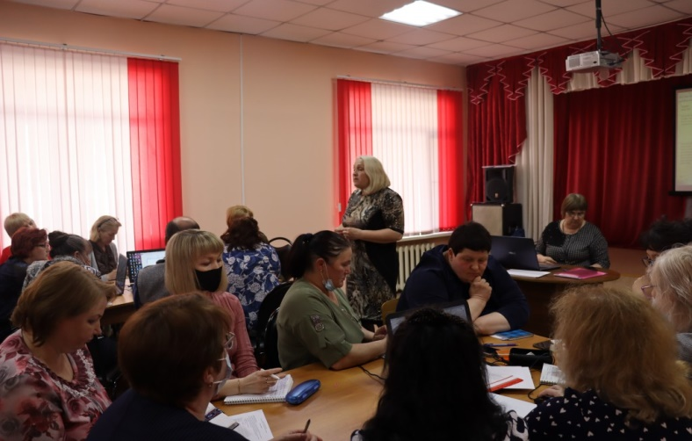
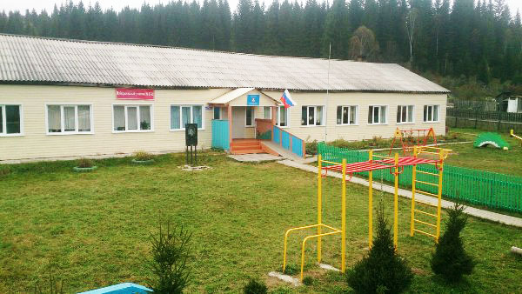
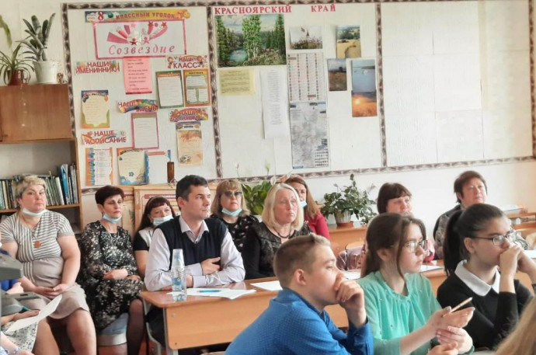
Серия семинаров для заместителей директоров по УВР и руководителей ШМО и РМО «Учимся разрабатывать ИОМ».
Собеседования с управленческими командами школ в рамках реализации муниципальной программы по повышению качества образования в ШНОР
В рамках реализации регионального проекта «Путь к успеху» в трех школах района прошла серия мероприятий под руководством специалистов КИПК.
Реализации муниципальной программы повышения качества образования в школах с низкими результатами обучения и находящихся сложных социальных условиях: методический десант в МКОУ Журавлевская НОШ № 23.

Slide 10
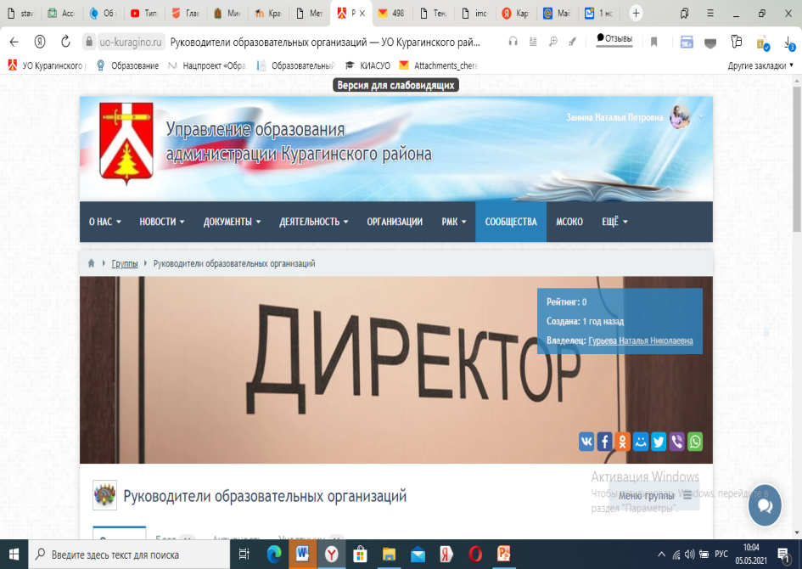
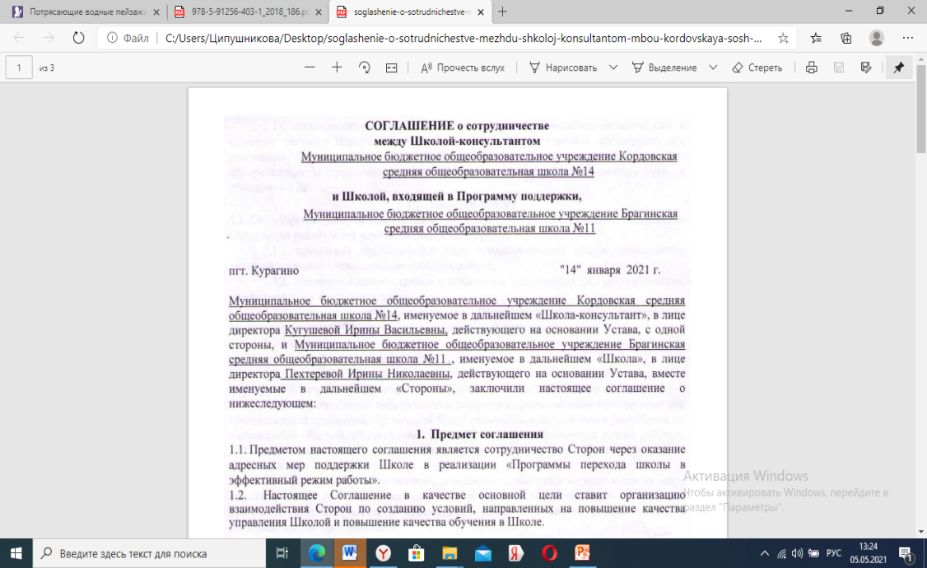
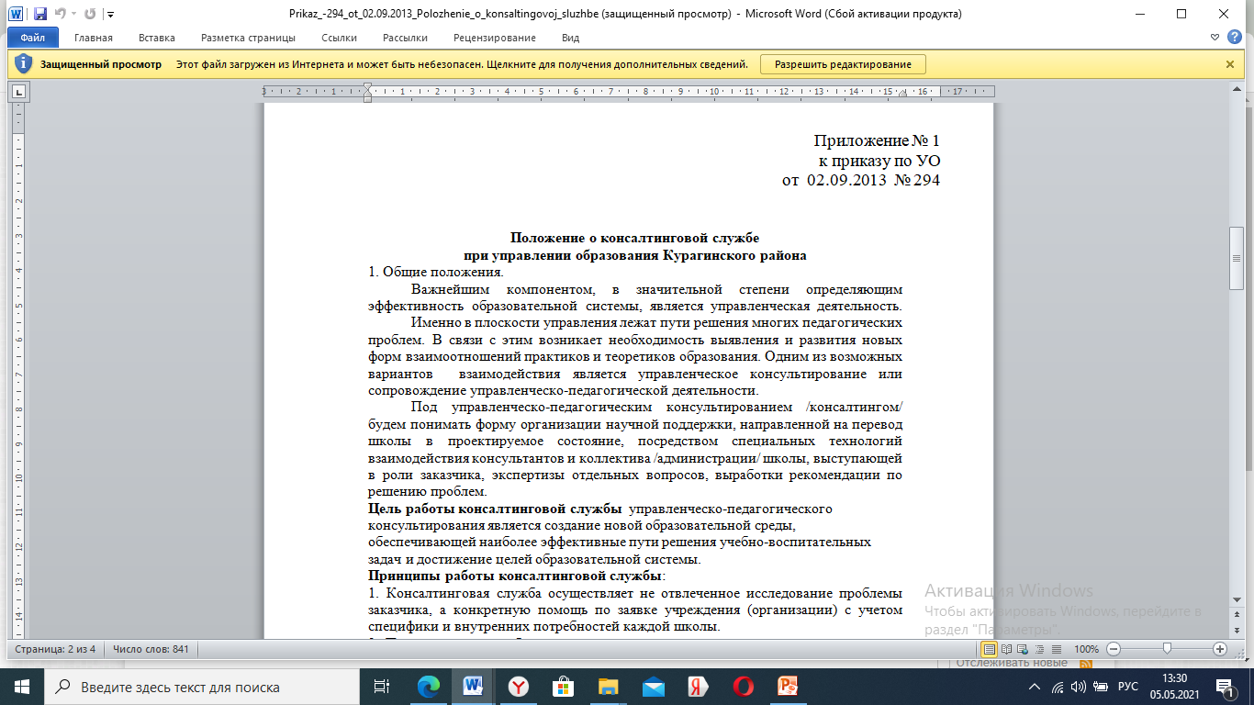
Сообщества: руководители образовательных
организаций
Партнерство. Соглашение о сотрудничестве между школой- консультантом и школой, входящей в программу поддержки
https://uo-kuragino.ru/groups/30
Положение о консалтинговой службе
https://uo-kuragino.ru/rmk/45-forma-dogovora-zajavki-na-konsaltingovye-uslugi.html

Slide 11
Направления деятельности
Создание условий для становления и оценки профессиональных компетенций управленческих кадров
1.Выявление профессиональных дефицитов и возможностей
2. Оформление индивидуальных образовательных маршрутов руководителей и педагогов.
3. Муниципальный и корпоративный заказ
4. Картирование под дефициты и возможности роста управленческих команд: поиск событий, курсов, дополнительных ресурсов.

Slide 12
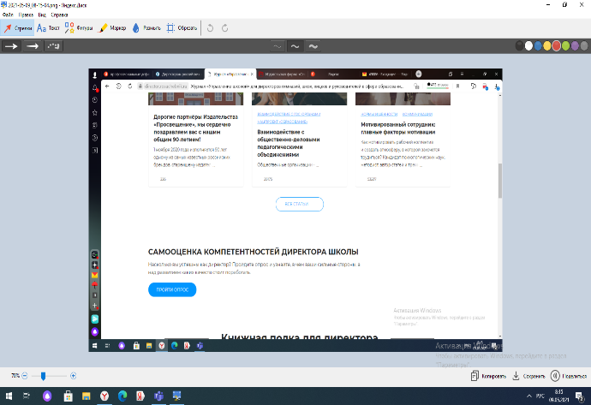
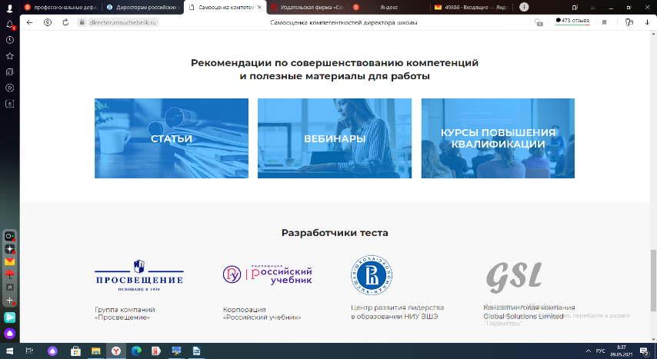
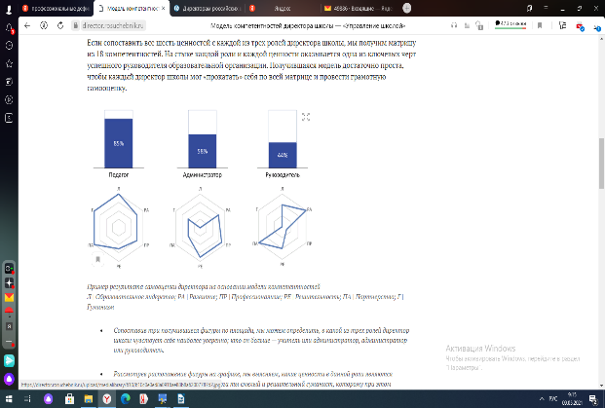
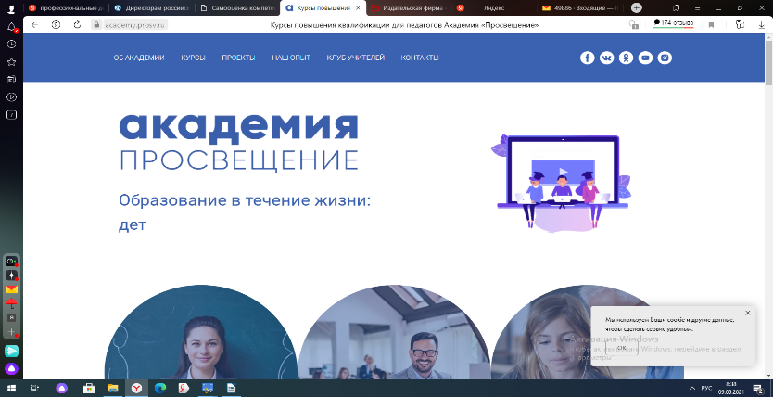
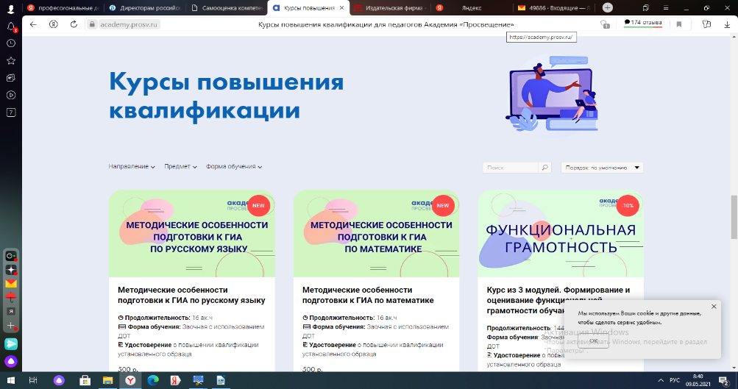
Клуб директоров
Картирование под дефициты и возможности роста управленческих команд
https://director.rosuchebnik.ru/
https://academy.prosv.ru/
Используем возможности цифрового образования

Slide 13
Формирование резерва управленческих кадров
Механизмы управления
(акцент: организация деятельности в рамках управленческого цикла)
Руководители
Заместители по УВР
Руководители РМО
1.Формирование кадрового резерва (приказ, положение)
2.Конкурс по отбору кандидатов в кадровый резерв
3. ИОМ кандидата(посткон-курсное сопровождение)
4. Школа молодого руководителя (индивидуальное сопровождение)
1.Обучение по программе «Менеджмент» 100%
2. Составлены ИОМ
1.Методическое сопровождение
2.Индивидуальные собеседования
3.Обучающие семинары
4. Составлены ИОМ

Slide 14
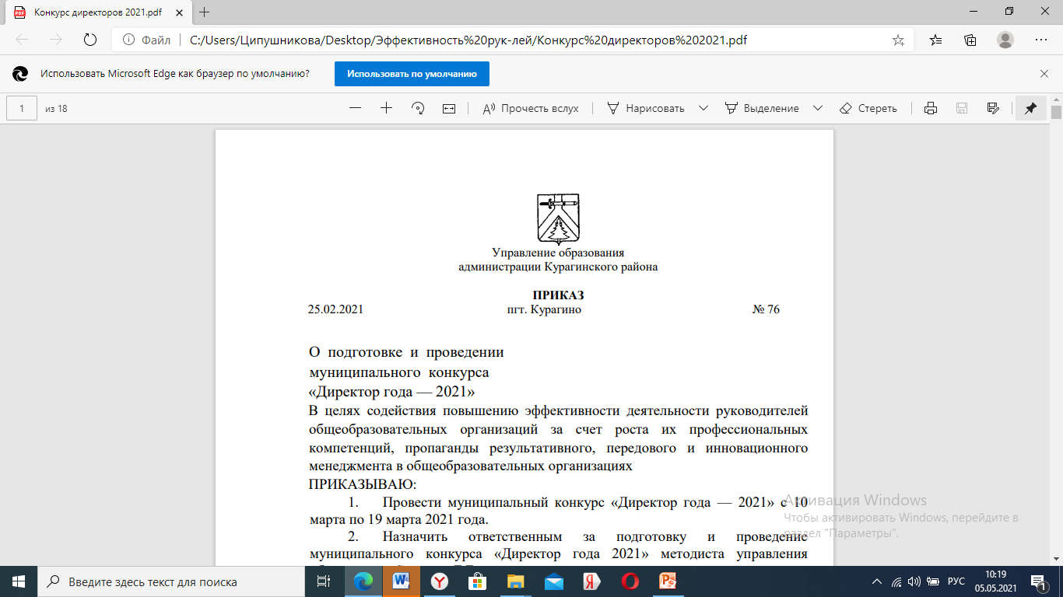
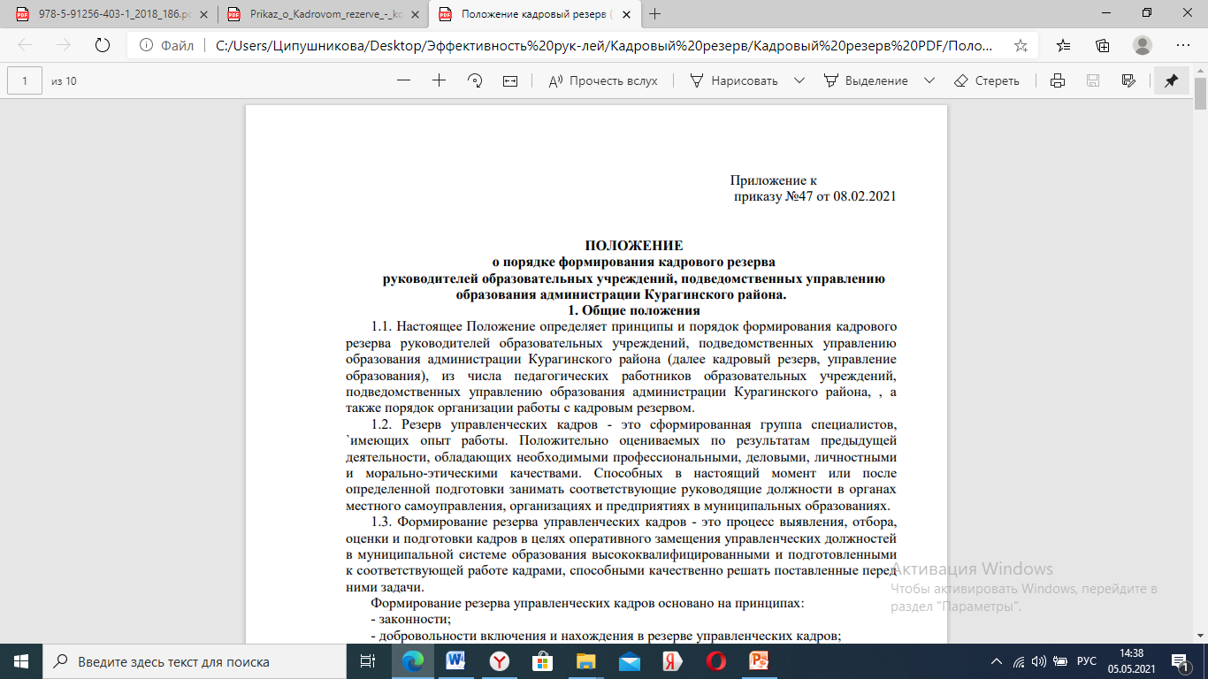
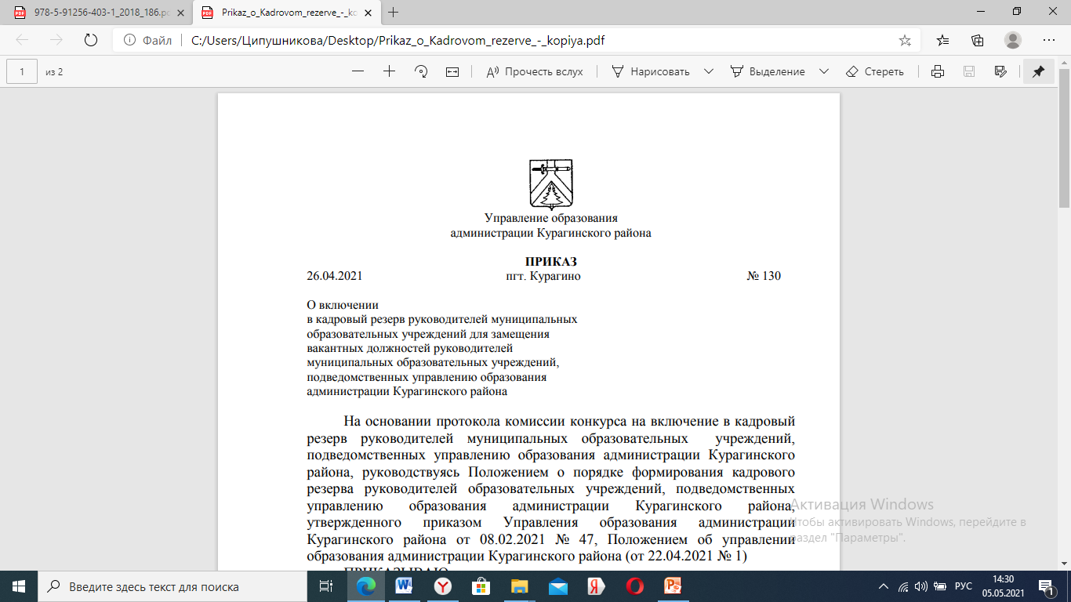
Положение о формировании кадрового резерва.
Муниципальный конкурс
«Директор года 2021»
https://uo-kuragino.ru/work/553-polozhenie-ob-utverzhdenii-polozhenija-o-porjadke-formirovanija-kadrovogo-rezerva-rukovoditelei-.html
Приказ о включении в кадровый резерв
https://uo-kuragino.ru/work/574-prikaz-ot-26-04-2021-130-o-vklyuchenii-v-kadrovyi-rezerv-rukovoditelei-municipalnyh-obrazovateln.html
https://uo-kuragino.ru/work/568-prikaz-76-ot-25-02-2021-o-provedenii-konkursa-direktor-shkoly-2021-polozhenie.html

Slide 15
Структура Проекта мониторинга эффективности руководителей образовательных организаций КУРАГИНСКОГО РАЙОНА
1. Качество управленческой деятельности: качество образовательных результатов, : качество образовательных условий, качество реализации программ.
1.1. Качество образовательных результатов (достижение обучающимися планируемых образовательных результатов ООП)
1.2. Качество образовательных условий
1.3. Качество реализации программ, проектов
2. Формирование и развитие (оценка) профессиональных компетенций руководителей ОО
2.1. Наращивание (формирование и развитие)профессиональных компетенций руководителей ОО
2.2.Оценка эффективности системы работы по формированию и развитию профессиональных компетенций руководителей ОО

Slide 16
Структура Проекта мониторинга эффективности руководителей образовательных организаций
3.Формирование резерва управленческих кадров 3.1. Отбор кандидатов в резерв управленческих кадров
3.2. Наращивание кадрового потенциала участников кадрового резерва управленческих кадров
3.3. Оценка эффективности системы формирования резерва управленческих кадров

Slide 17
Состав показателей по направлению «Система мониторинга эффективности руководителей образовательных организаций»
Уровень | Показатель | Механизмы управления
Региональный уровень | 1. Наличие региональной СОКО Индикатор: да/нет | 1.Региональная концепция управления качеством образования (проект)
Муниципальный уровень | 1. Наличие муниципальной СОКО (может быть, может не быть) 2. Наличие в муниципальной СОКО раздела «Качество образовательных результатов» или наличие данного раздела в «Муниципальном мониторинге образовательных результатов (специфичных для МСО)» Индикатор: Да/нет | 1. Разработка/корректировка муниципальной СОКО (Приказ об утверждении/корректировки МСОКО). 2. Разработка/корректировка муниципального мониторинга образовательных результатов (специфичных для МСО) (Приказ об утверждении/корректировке мониторинга) 3. Анализ образовательных результатов обучающихся по школам МСО (Аналитическая справка)
Школьный уровень | 1. Наличие школьной СОКО Индикатор: Да/нет | 1.Корректировка ШСОКО (Положение о ШСОКО, приказ по утверждению ШСОКО)

